Slide 1
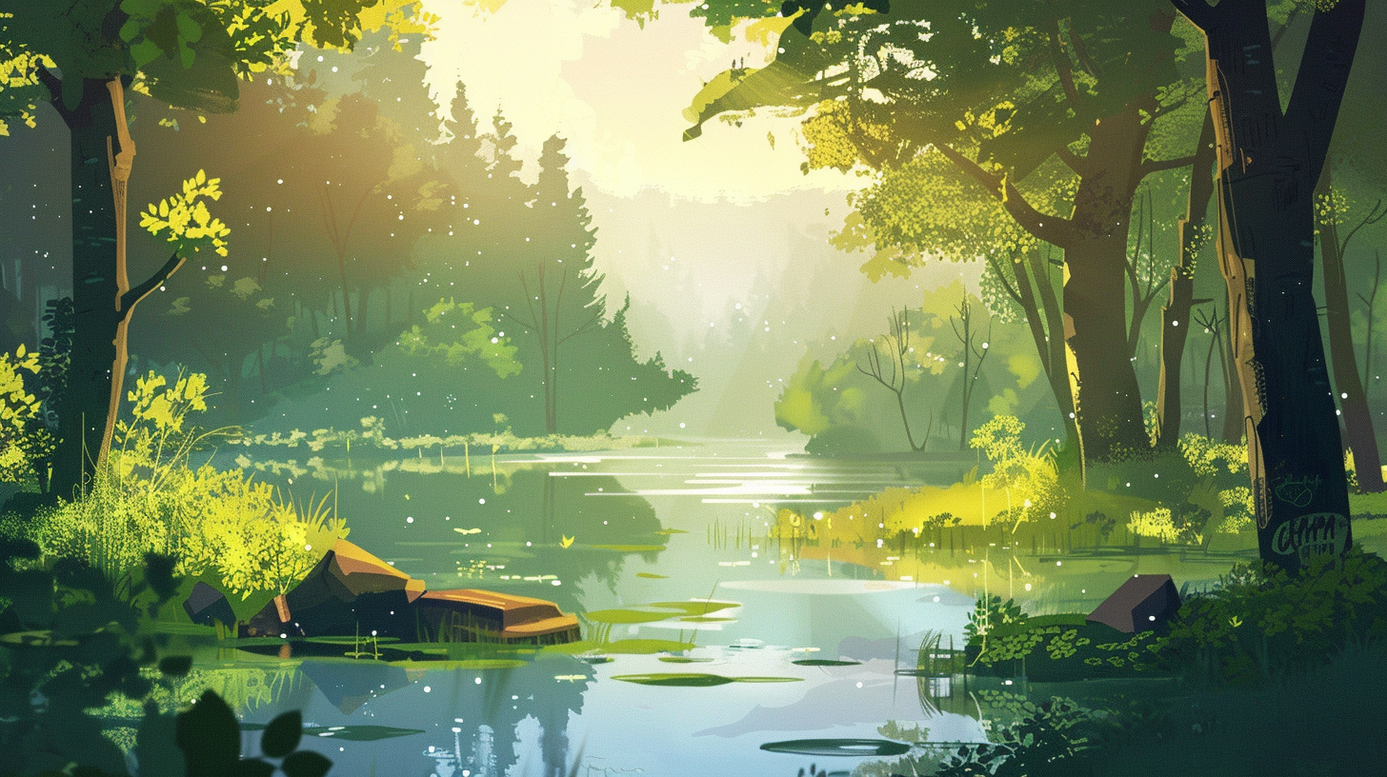



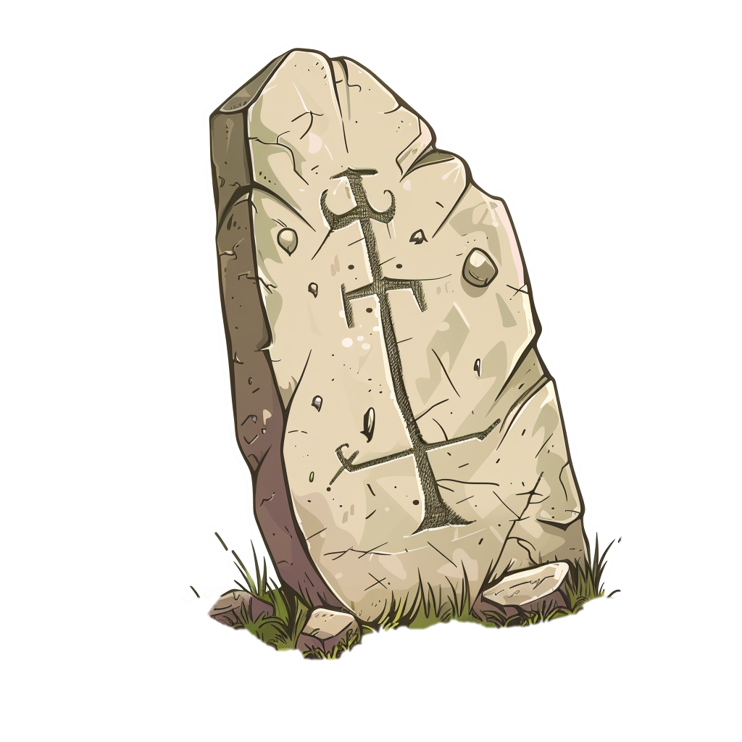

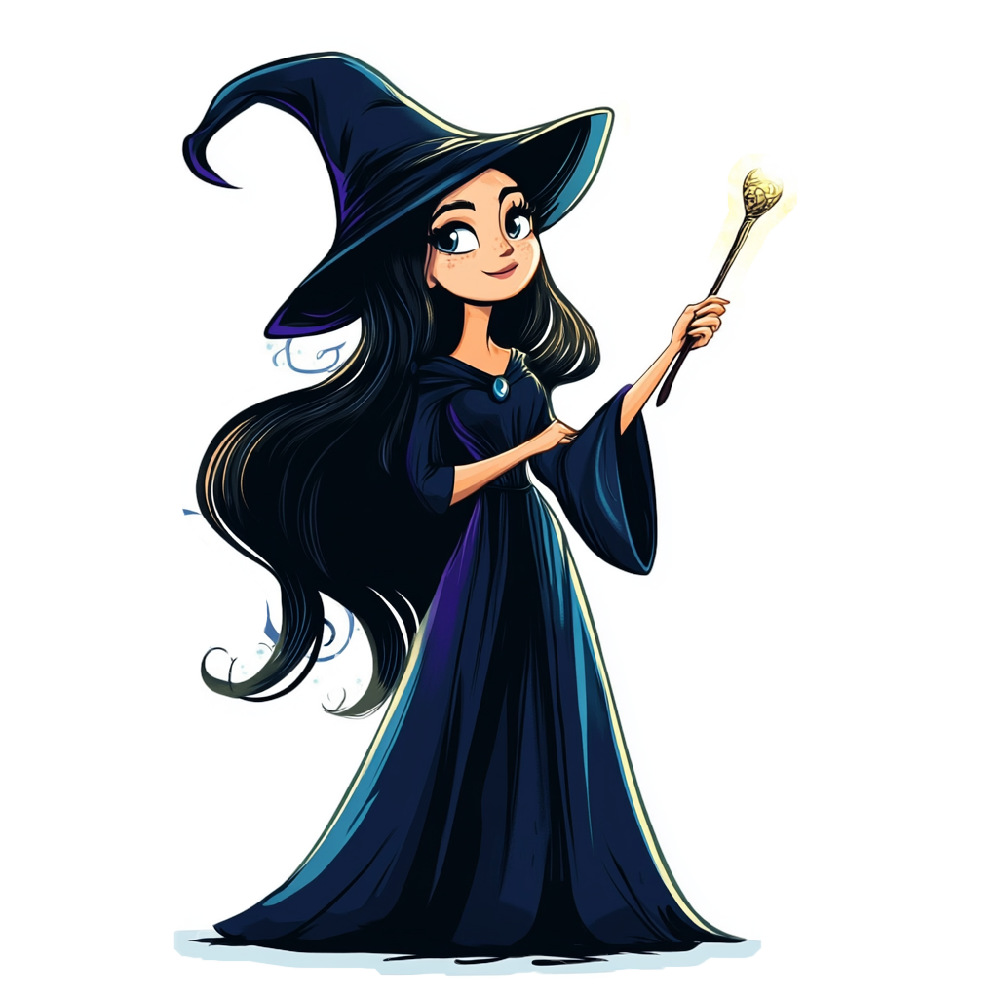

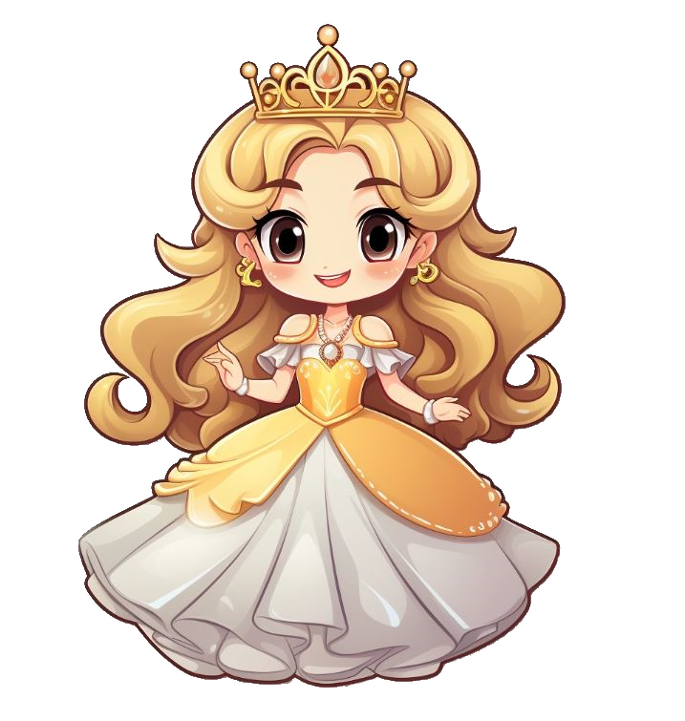
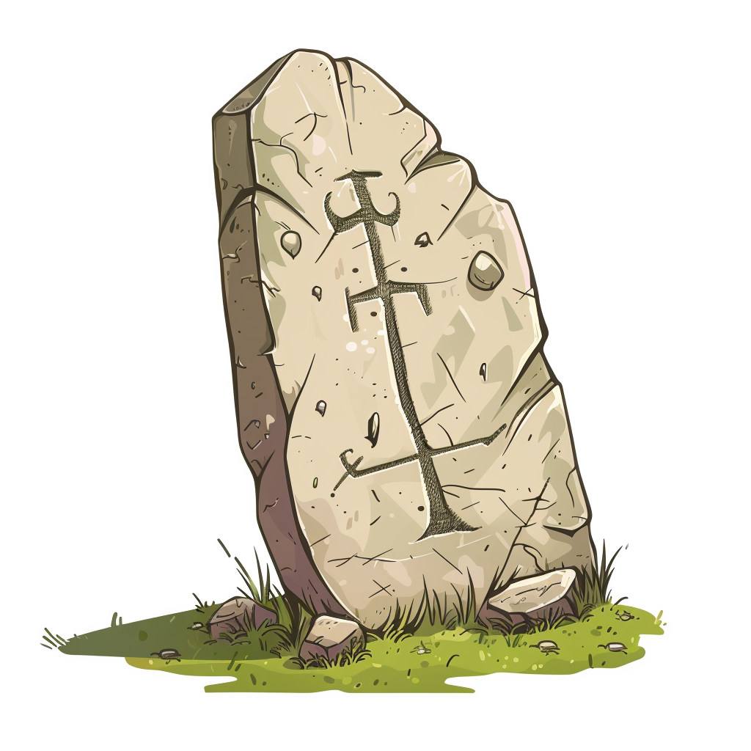
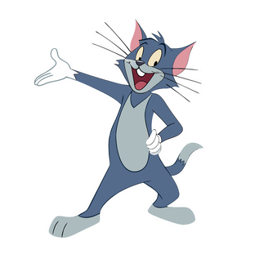

Ушу-ушу-ушу чаклунку прогнати мушу
Ші-ші-ші посміялись від душі
Шті-шті-шті чаклунка в башті
Ша-ша-ша принцесу рятує Кеша
Шна-шна-шна чаклунка нестрашна

